Slide 1
Універсальний керуючий пристрій Zipclicker
ВСЕУКРАЇНСЬКИЙ ІНТЕРАКТИВНИЙ КОНКУРС «МАН-ЮНІОР ДОСЛІДНИК»
Автори проєкту: Педченко Марія Геннадіївна, Комаров Марат Сергійович, Демченко Вікторія Олександрівна, вихованці гуртка «Технологічні процеси та перспективні технології» (наукове відділення інженерії та матеріалознавства)Комунального закладу Київської обласної ради "Мала академії наук учнівської молоді"
Київського обласного територіального відділення МАН
Науковий керівник: Паришкура Валентина Вікторівна, керівник гуртка «Технологічні процеси та перспективні технології» (наукове відділення інженерії та матеріалознавства) Комунального закладу Київської обласної ради "Мала академії наук учнівської молоді" Київського обласного територіального відділення МАН

Slide 2



Знайомтесь, наша команда
Комаров Марат, 9 клас
Демченко Вікторія, 10 клас
Педченко Марія, 10 клас

Slide 3
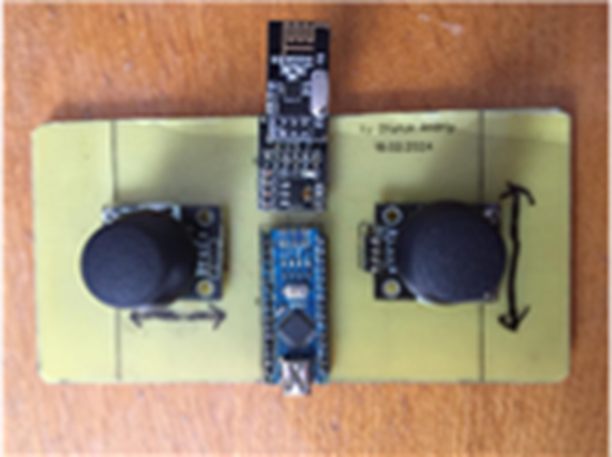
Хочемо представити вашій увазі розробку універсального керуючого пристрою, якому ми дали назву Zipclicker.
На створення цього пристрою нас наштовхнули реалії життя за умов війни в Україні. Дуже часто постає необхідність керувати домашніми побутовими пристроями, знаходячись на відстані або в укритті, де може бути відсутній Інтернет.

Slide 4

Мета та завдання:
Тому ми задались питанням: Чи можна автоматизувати управління побутовими пристроями та господарством на відстані без наявності Інтернету?

Slide 5
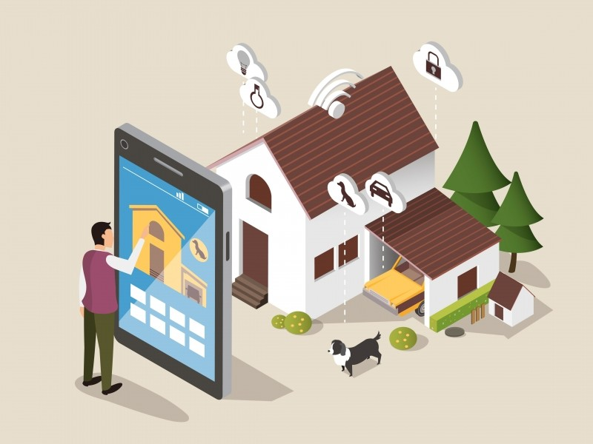
Технологія Smart home
Технологія «розумний будинок» (англ. smart home) — це інтелектуальна система керування всіма пристроями в домі. Щоб пристрої та датчики в «розумному будинку» могли обмінюватись інформацією, потрібна мережа Інтернет.
Рис.1 . Розумний будинок. Керування (https://smarttech.com.ua/rozumnij-dim-u-lvovi/)

Slide 6
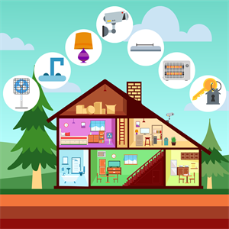
Датчики сигналізації
Пожежна сигналізація
Газова Сигналізація
Датчик протікання
Датчик руху
Система відеоспостереження
Імітація присутності
Відео няня
Рис.1. Розумний будинок (https://www.miyklas.com.ua/p/informatika-nush/4-klas/)

Slide 7
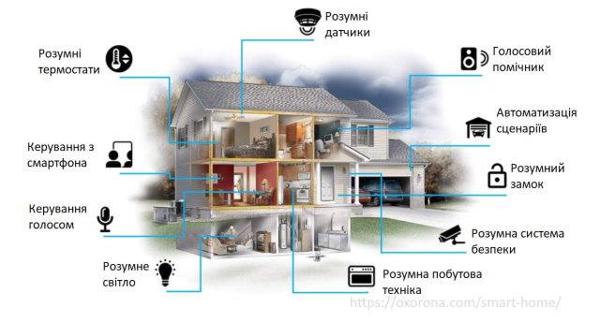

Slide 8
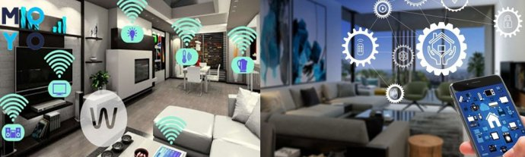
Управління пристроями

Slide 9
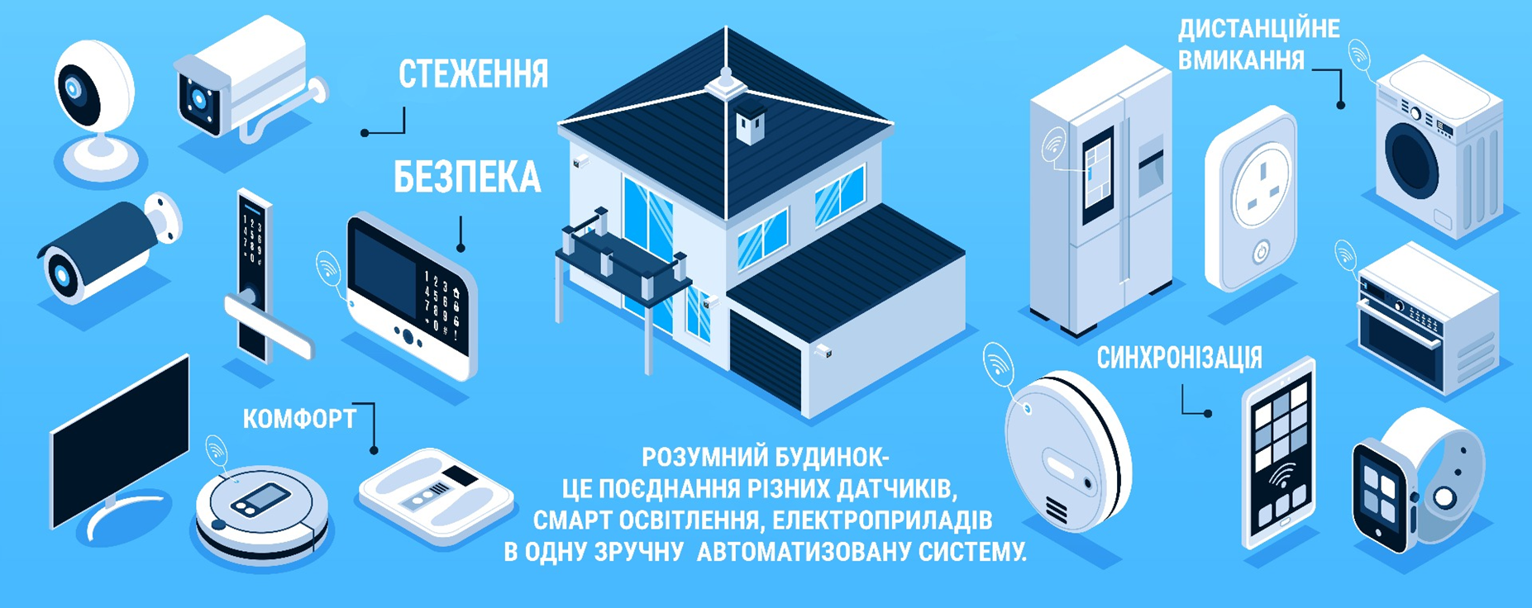
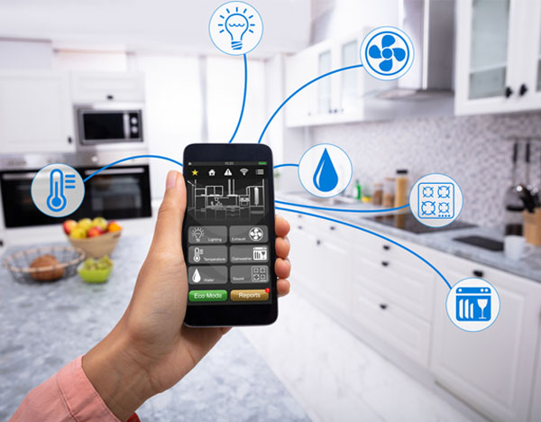
Недоліки технології Smart Home
Висока вартість (від 100000 грн)
Складність монтажу
Необхідна постійна наявність мережі Інтернет
Ризики втручання в систему
Незахищеність системи Smart Home в мережі Інтернет

Slide 10
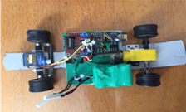

Універсальний керуючий пристрій Zipclicker
Фото 1. Універсальний керуючий пристрій Zipclicker
(власна розробка) (фото автора)
Фото 2. Пристрій для управління
(власна розробка) (фото автора)

Slide 11
Складові Zipclicker:

Slide 12
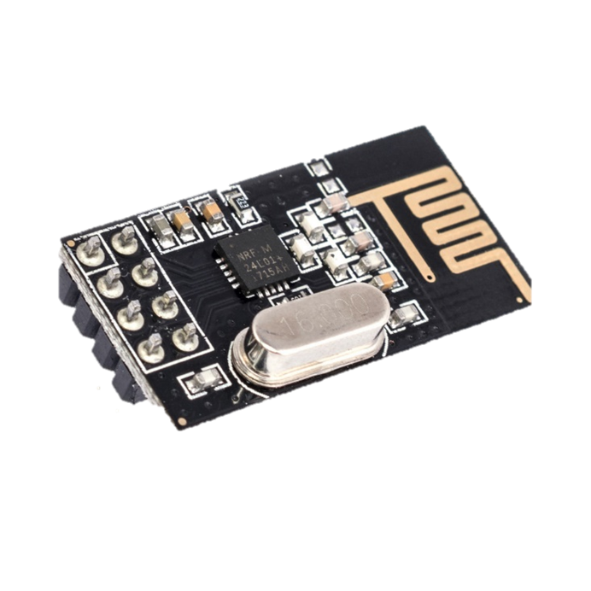
NRF24L01 - це бездротовий трансивер (2,4 ГГц )

Slide 13
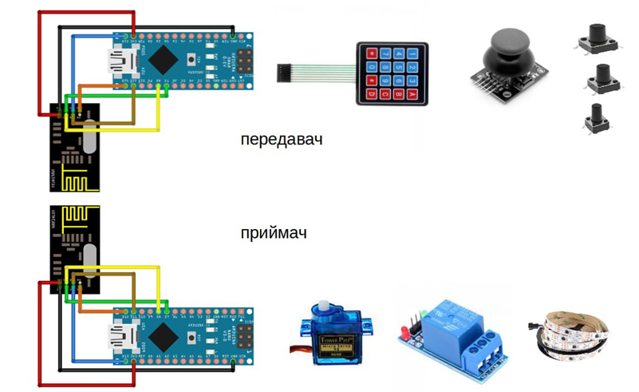

Slide 14





Slide 15
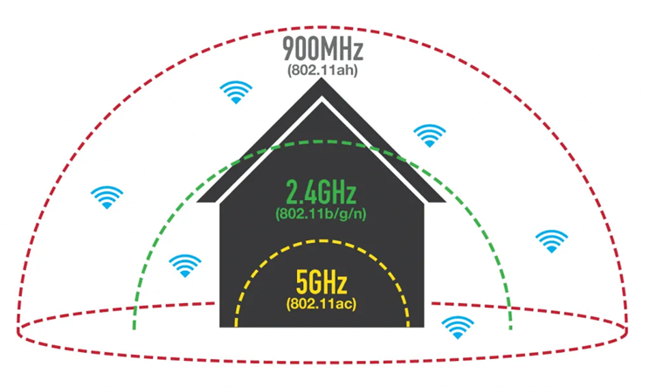
Ефективність бездротового зв'язку

Slide 16
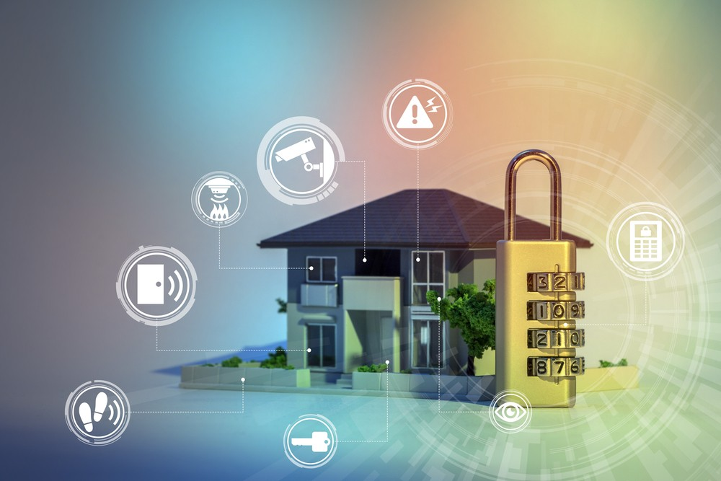

Slide 17
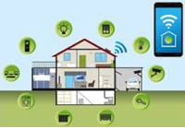
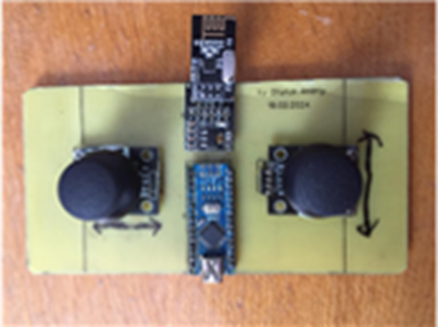
Сфери застосування:

Slide 18
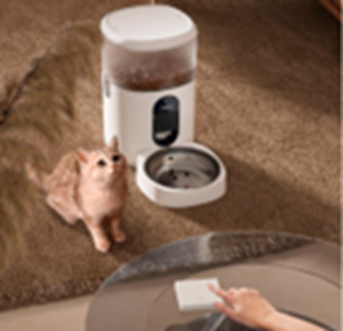

Slide 19

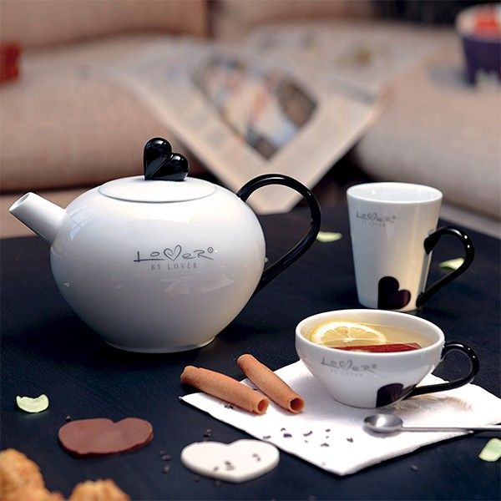

Slide 20
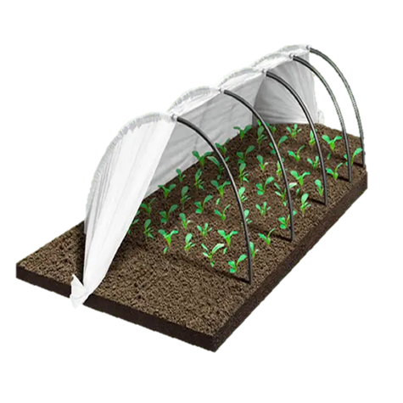

Slide 21

Переваги Zipclicker:
Zipclicker
Можливість роботи без мережі Інтернет
Доступність
Низька вартість
Радіус дії кілька метрів

Slide 22
Висновок:
Універсальний керуючий пристрій Zipclicker можливо використовувати без наявності мережі Інтернет (що є актуальним в період війни)
Радіус дії приладу кілька метрів (залежить від умов навколишнього середовища)
Доступність
І найголовніше: вартість такого пристрою близько 800 грн

Slide 23

Дякуємо за увагу!

